Slide 1
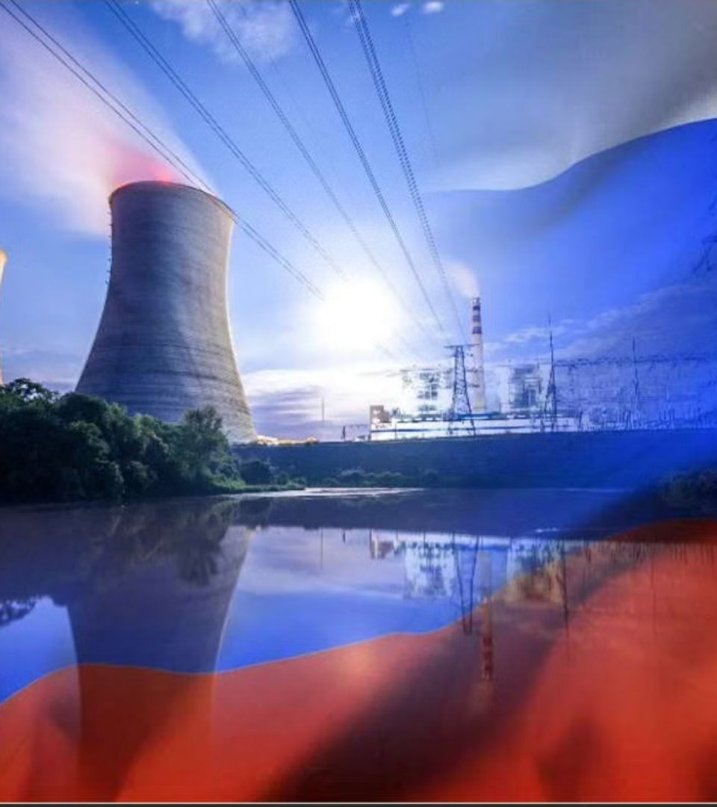
Россия индустриальная: атомная промышленность
newUROKI.net
Добро пожаловать на профориентационный урок "Россия – мои горизонты", посвященный атомной промышленности России. Атомная промышленность – это важнейшая отрасль российской экономики, которая играет ключевую роль в обеспечении энергетической безопасности страны и развитии многих других отраслей.
Презентация профориентационного урока по теме: "Россия индустриальная: атомная промышленность" - профориентационный урок "Россия – мои горизонты"
«Новые УРОКИ» newUROKI.net
Всё для учителя – всё бесплатно!

Slide 2
newUROKI.net
Роль атомной промышленности в экономике России
1
Энергетическая безопасность
2
Научно-технический прогресс
3
Экономический рост
Атомные электростанции (АЭС) обеспечивают значительную часть электроэнергии в России, способствуя энергетической независимости и стабильности.
Атомная промышленность создает рабочие места, стимулирует развитие смежных отраслей и способствует экономическому росту страны.
Атомная промышленность является средой для развития передовых технологий, таких как ядерная медицина, ядерные технологии для сельского хозяйства и многое другое.
4
Экспортные возможности
Россия является ведущим экспортером ядерных технологий, что приносит значительные доходы в государственную казну.

Slide 3
newUROKI.net
Достижения России в сфере атомной промышленности
Ядерная энергетика
Ядерные технологии
Международное сотрудничество
Россия является одним из мировых лидеров в сфере атомной энергетики. Наша страна обладает самой большой в мире сетью АЭС, обеспечивая стабильную работу и высокую безопасность.
Россия обладает передовыми разработками в области ядерных технологий, включая разработку новых реакторов, производство ядерного топлива и развитие атомных ледоколов.
Россия активно участвует в международных проектах в области атомной энергетики, делясь опытом и участвуя в строительстве АЭС за рубежом.

Slide 4
newUROKI.net
Корпорация «Росатом» как ключевой работодатель отрасли
Головная организация
Корпорация «Росатом»
Ключевой работодатель
Обеспечивает рабочие места для тысяч специалистов в различных сферах деятельности
Лидерство в отрасли
Разрабатывает и реализует комплексные проекты в области ядерной энергетики, машиностроения, науки и технологий.

Slide 5
newUROKI.net
Основные профессии атомной отрасли
Инженер-ядерщик
Физик-ядерщик
Химик-технолог
Разрабатывает, проектирует и управляет ядерными реакторами, осуществляет контроль за безопасностью и эффективностью работы АЭС.
Изучает свойства ядерных материалов, разрабатывает новые ядерные технологии и контролирует безопасность радиоактивных веществ.
Занимается разработкой и производством ядерного топлива, контролем качества и безопасности химических процессов на АЭС.
Инженер-конструктор
Разрабатывает и проектирует оборудование и системы для АЭС, обеспечивая их надежность и безопасность.

Slide 6
newUROKI.net
Профориентационный блок для учащихся 6-7 классов
Введение в атомную энергетику
Рассказ о том, что такое атомная энергия, ее преимущества и недостатки.
Мир атомов
Простой и интересный рассказ о строении атома, радиоактивности и ее применении.
АЭС и ее роль
Знакомство с АЭС, ее устройством и функциями, а также с профессиями, востребованными в этой сфере.

Slide 7
newUROKI.net
Профориентационный блок для учащихся 8-9 классов
1
История атомной энергетики
Обзор ключевых моментов развития атомной энергетики в России и мире.
2
Современные технологии в атомной энергетике
Знакомство с новейшими разработками в области ядерных реакторов и технологий.
3
Роль атомной энергетики в будущем
Обсуждение перспектив развития атомной энергетики и ее влияния на жизнь человечества.
4
Профессии будущего
Знакомство с профессиями, востребованными в атомной отрасли в ближайшем будущем.

Slide 8
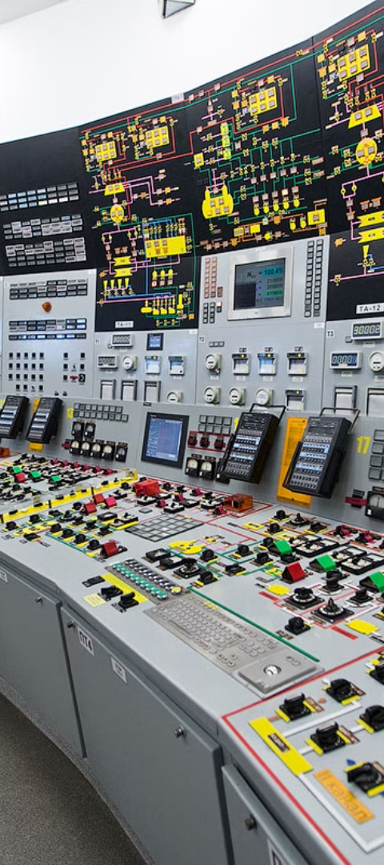
newUROKI.net
Профориентационный блок для учащихся 10-11 классов
Специализация
Научно-исследовательская деятельность
Обсуждение специализированных направлений в атомной отрасли и их особенностей.
Обзор перспективных научных направлений в атомной отрасли и возможностей для проведения исследований.
Образование и карьера
Профессиональная ориентация
Информация о ведущих вузах, подготавливающих специалистов в атомной отрасли, и возможностях строительства карьеры.
Рекомендации по выбору профессии в атомной отрасли и подготовка к поступлению в вуз.

